Slide 1

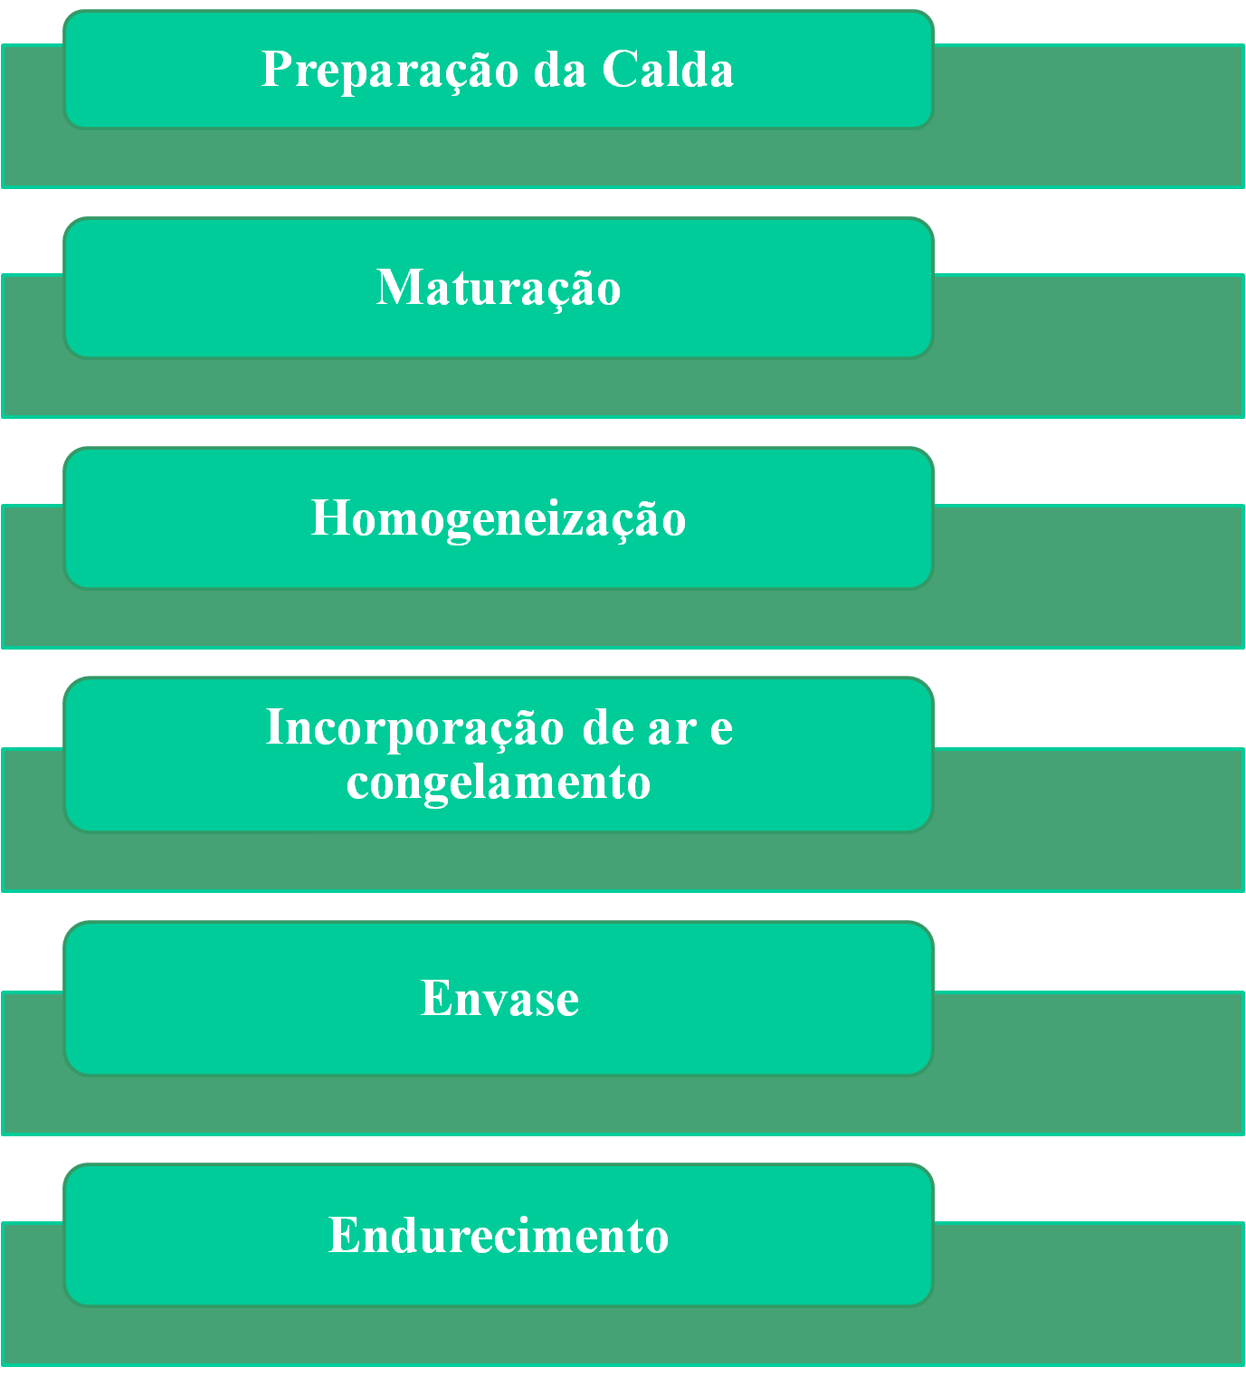
CATEGORIA
INTERVENÇÃO SOCIAL
TÍTULO DO PROJETO – Fonte 53/Negrito/MAIÚSCULO
Subtítulo / Fonte 50
Gustavo Henrique da Silva Bezerra de Araújo¹, Lidi Raiara da Silva Santos¹, Willams Silva Andrade², Nome do Coorientador Fonte 28³
Estudante do Curso Técnico
Professor Orientador do Projeto
Professor coorientador do Projeto
INTRODUÇÃO
RESULTADOS E DISCUSSÃO
CONCLUSÃO
O texto aqui deverá ser digitado com Fonte Arial 30, justificado.
Infelizmente as pessoas desconhecem do valor nutricional de todas as partes desse fruto. Dentre elas, destaca-se nessa pesquisa a semente do mamão. Segundo Porte et al, 2011, as sementes desse fruto são ricas em proteína e fibra (40-44,4% e 31,8-48,9%, respectivamente na semente desengordurada) e apresentam concentrações de ácido oleico (Brasil, 2011).
Diante disso criou o produto LAXAMAN a base da semente do mamão, visto que é pouca ou quase nada utilizada pela população. Assim, essa pesquisa tem como objetivo reaproveitar esse elemento como fonte de nutrição e regulação intestinal, por ser rico em fibras, aliando-o ao óleo de rícino, que também possui propriedades laxativas.
O mamão cujo nome científico Carica Papaya L. ocupa lugar de destaque dentre as mais importantes frutas tropicais atualmente cultivadas no país e no mundo. Os frutos frescos são, comumente, parte essencial da dieta humana balanceada e apreciada por suas excelentes propriedades sensoriais, em particular por sua cor, aroma e sabor. (Santos, 2015).
O texto aqui deverá ser digitado com Fonte Arial 30, justificado.
Infelizmente as pessoas desconhecem do valor nutricional de todas as partes desse fruto. Dentre elas, destaca-se nessa pesquisa a semente do mamão. Segundo Porte et al, 2011, as sementes desse fruto são ricas em proteína e fibra (40-44,4% e 31,8-48,9%, respectivamente na semente desengordurada) e apresentam concentrações de ácido oleico (Brasil, 2011).
Diante disso criou o produto LAXAMAN a base da semente do mamão, visto que é pouca ou quase nada utilizada pela população. Assim, essa pesquisa tem como objetivo reaproveitar esse elemento como fonte de nutrição e regulação intestinal, por ser rico em fibras, aliando-o ao óleo de rícino, que também possui propriedades laxativas.
FIGURA 1. Cliclo de Preparação
REFERÊNCIAS
ALONSO, J.R. Tratado de fitomedicina: Bases clínicas e farmacológicas. Buenos Aires, Argentina: ISIS Ediciones SRL, 1998. Disponível em: http://florien.com.br/wp-content/uploads/2016/06/ÓLEO-DE-RÍCINO-1.pdf. Acesso em:12 de set. 2019
BRANCO, Alice. Como usar semente de mamão para eliminar parasitas intestinais, disponível em: https://www.greenme.com.br/remedios-caseiros/4716-semente-de-mamao-parasitas-intestinais.Acesso em: 24 de jul. 2019.
LORENZI, H.; MATOS, F.J.A. Plantas medicinais no Brasil: Nativas e exóticas. Nova Odessa: Instituto Plantarum, 2002. Disponivel em: : http://florien.com.br/wp-content/uploads/2016/06/ÓLEO-DE-RÍCINO-1.pdf. Acesso em:12 de set. 2019
MESSA, Rigueira Pollyana. Benefícios da semente do mamão, 2018. http://superbeal.com.br/novidades/beneficios-das-sementes-do-mamao Acesso em 10/09/2019.
OBJETIVOS
Fonte: Cliclo de Preparação
O mamão cujo nome científico Carica Papaya L. ocupa lugar de destaque dentre as mais importantes frutas tropicais atualmente cultivadas no país e no mundo. Os frutos frescos são, comumente, parte essencial da dieta humana balanceada e apreciada por suas excelentes propriedades sensoriais, em particular por sua cor, aroma e sabor. (Santos, 2015).
O mamão cujo nome científico Carica Papaya L. ocupa lugar de destaque dentre as mais importantes frutas tropicais atualmente cultivadas no país e no mundo. Os frutos frescos são, comumente, parte essencial da dieta humana balanceada e apreciada por suas excelentes propriedades sensoriais, em particular por sua cor, aroma e sabor. (Santos, 2015).
METODOLOGIA
O mamão cujo nome científico Carica Papaya L. ocupa lugar de destaque dentre as mais importantes frutas tropicais atualmente cultivadas no país e no mundo. Os frutos frescos são, comumente, parte essencial.

